Slide 1



Философия как форма духовной культуры
Философия
К.ф.н. доцент Лохов С.А.

Slide 2


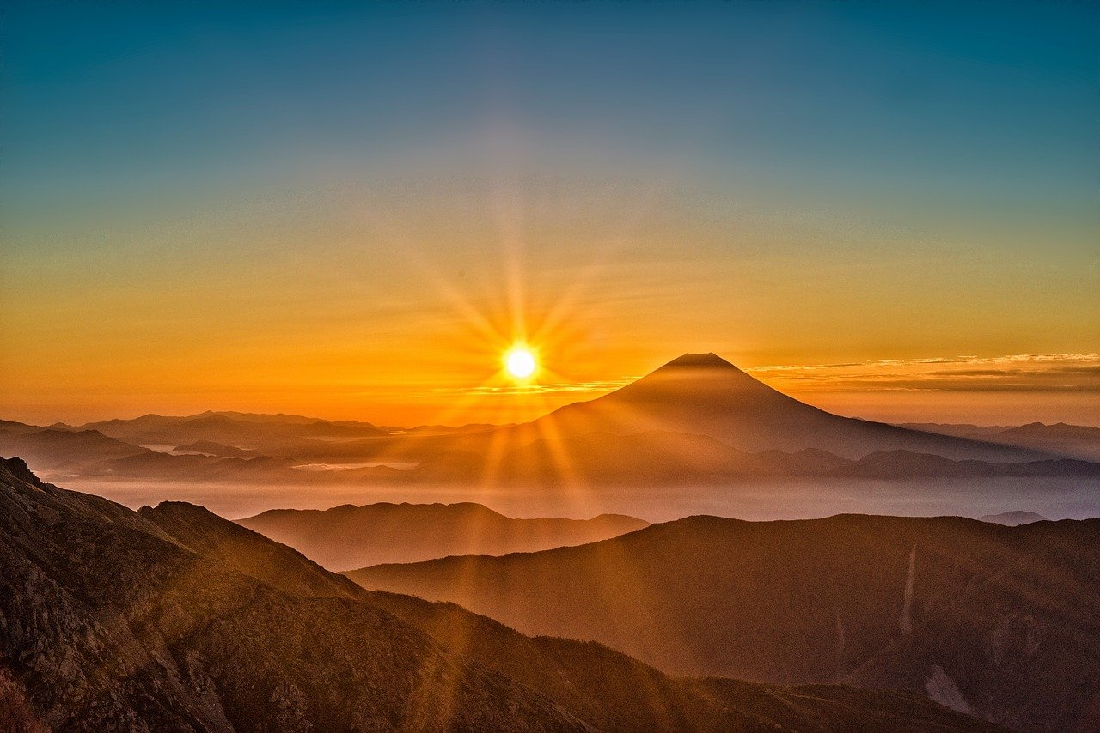
Солнце светит всем одинаково.
the sun

Slide 3
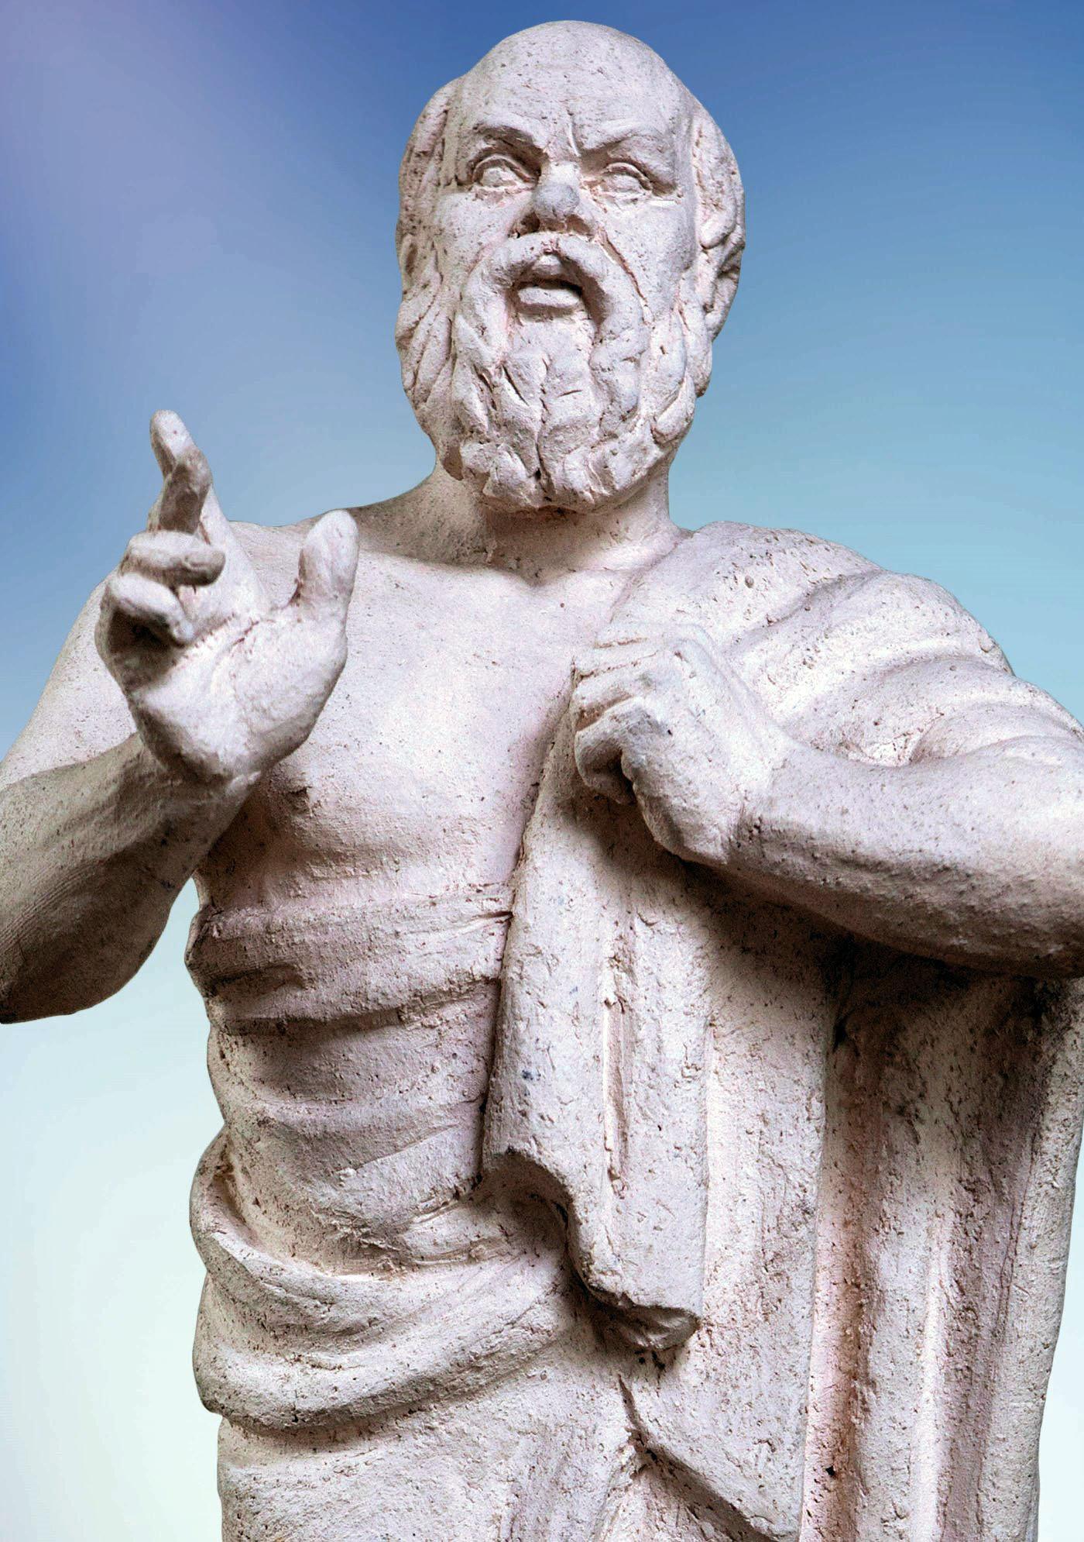

СОКРА́Т (Σωϰράτης, лат. Socrates) из Афин
(469–399 до н. э.)
В каждом человеке есть Солнце. –
Только дайте ему светить!
there is a sun in every person.
Just let it shine!!

Slide 4
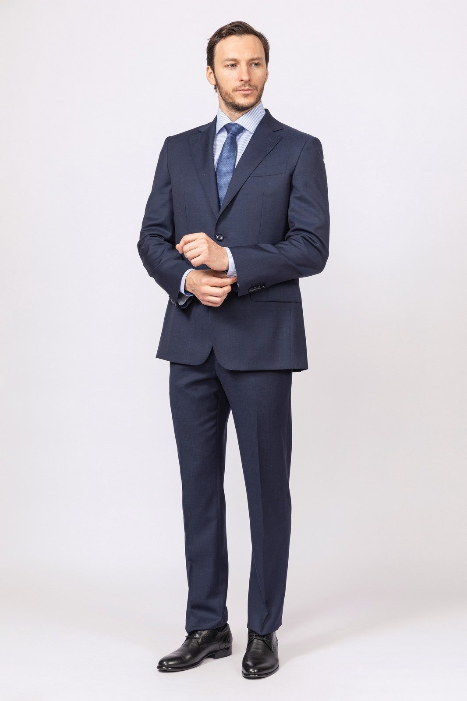
Человек как Солнце –
Как это возможно????
Что это значит???

Slide 5
Можно сказать ТАК??
СОЛНЦЕ ЕСТЬ ИСТОЧНИК СВЕТА В НЕБЕ И ЗЕМЛЕ,
А ДУША ЕСТЬ ИСТОЧНИК СВЕТА В ЧЕЛОВЕКЕ???
Чувства, воля, разум – три составные части души (Платон).
Разум – это восприятие душой идей.
Разум - светоносное начало в человеке.
Что такое ДУША???

Slide 6


Slide 7


Slide 8

Культура –
- это результат продуктивной человеческой деятельности, включая и саму деятельность.

Slide 9
Духовная культура связана с деятельностью, направленной на удовлетворение потребностей, связанных с развитием, совершенствованием внутреннего мира человека, его сознания, психологии, мышления, знаний, эмоций, переживаний и др. Духовная культура нацелена на преобразование самого человека, на рост его самосознания, на совершенствование умения управлять, владеть собой, своим поведением. Продуктами духовного производства являются идеи, понятия, представления, научные гипотезы, теории, художественные образы, сюжеты художественных произведений, моральные нормы и правовые законы, политические взгляды и программы, религиозные воззрения и др.
Духовная культура:

Slide 10
Духовная культура:
Основой духовной культуры является сознание человека, поэтому закономерности развития духовной культуры определяются в конечном счете закономерностями деятельности сознания, его исторически изменяющейся структурой.
Сознание всегда есть некий о б р а з действительности. Но образ - это сложно структурированный феномен. Любой образ как продукт сознания заключает в себе двойственное отношение: к отображаемому предмету и к субъекту и условиям отражения.

Slide 11

Основание культуры:
знания,
Knowledge
сформулированные в понятиях и зафиксированные в языке...

Slide 12

Основание культуры:
... ценности,
values
удовлетворяющие потребности человека и определяющие его интересы.

Slide 13
- мифология, - религия, - мораль, - искусство, - политическая идеология, - философия, - наука, - право.
Формы духовной культуры:
Каждый из них выполняет свою роль и функцию в системе духовной культуры, в обществе в целом, вырабатывает свои собственные формы и средства освоения действительности.

Slide 14
Философия – это
рефлексия над основаниями продуктивной человеческой деятельности
и осознание возможных перспектив этой деятельности.
Рефлексия – это особый тип мышления, мышление обращенное на само себя, на выявление собственных предпосылок. Мышление о мышлении.

Slide 15
Философия – это
рефлексия над основаниями культуры, или
рефлексия над знаниями и ценностями,
которые находятся в основании культуры.
не сводима ни к одной из форм духовной культуры.
как рационально-теоретическая форма сознания, философия выступает самосознанием общечеловеческой культуры, выдвигая рациональные и ценностные ориентиры перед Человеком и Обществом.

Slide 16
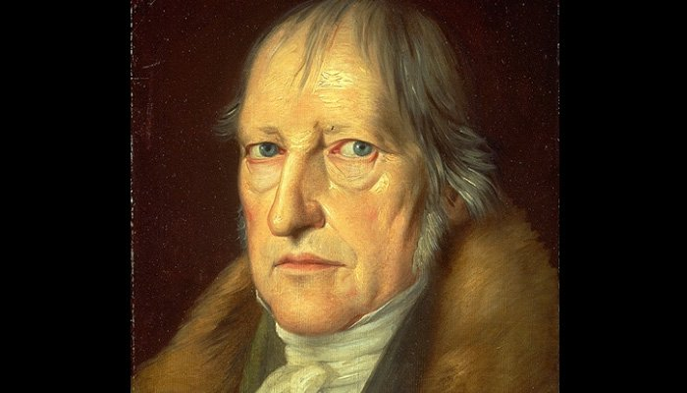
Гегель Георг Вильгельм Фридрих
1770 - 1831 гг. (61 год), Берлин, Пруссия.
абсолютный идеализм, диалектика.
"Философия
- это эпоха схваченная мыслью"

Slide 17
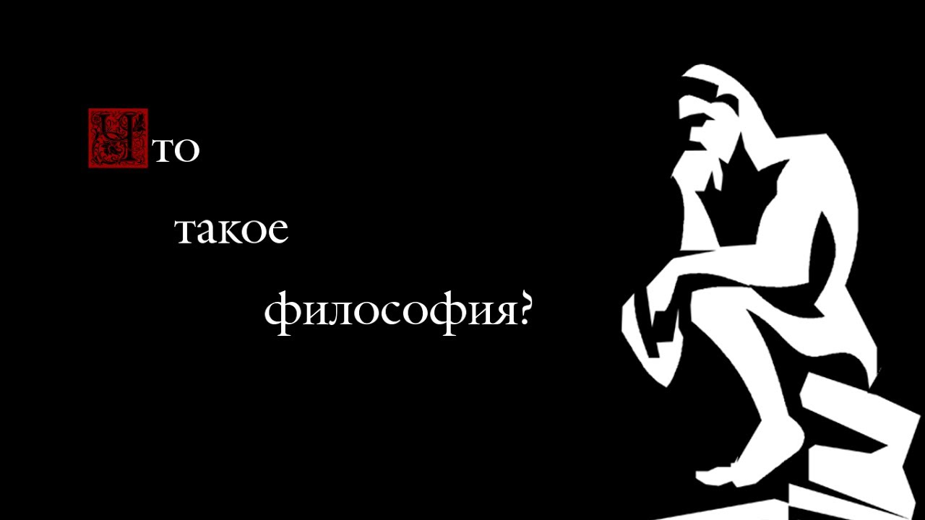

Slide 18









Slide 19
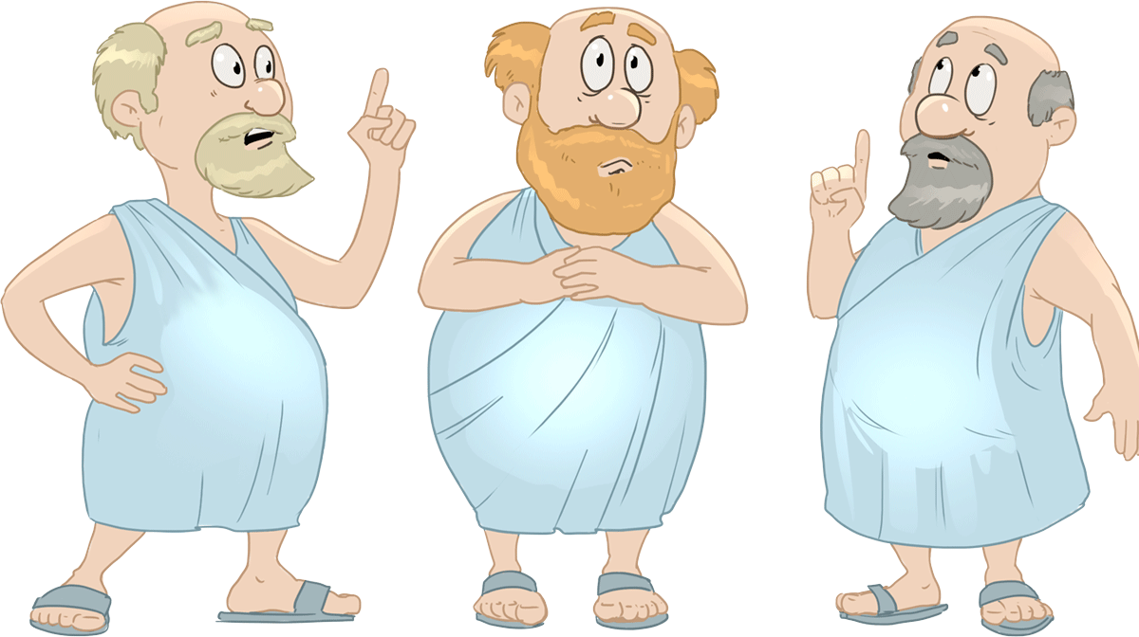
.

Slide 20
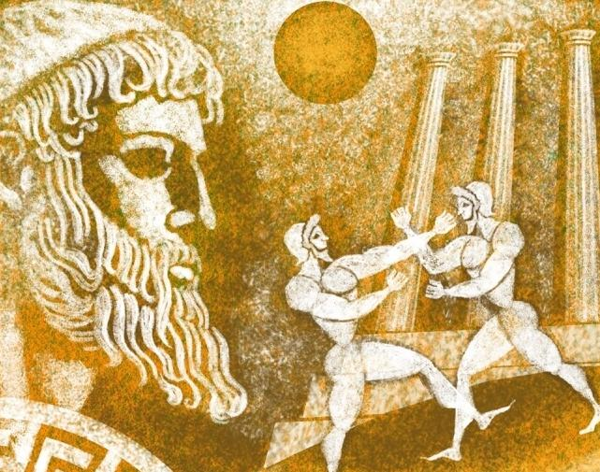
Философия как форма духовной культуры
Древние греки вводят представление о философии как о любви к мудрости.
Как форма духовной культуры, философия является результатом целого комплекса изменений в культуре, которые затрагивали все сферы жизни древних греков: религиозной, социально-политической, экономической, лингвистической, эстетической, этической. В исследовательской литературе этот процесс получил название переход «от мифа к логосу».
Агон - дух соперничества, состязательности, он пронизывал всю греческую культуру. Был ее стержнем.
https://youtu.be/lTDDHFN45iQ

Slide 21
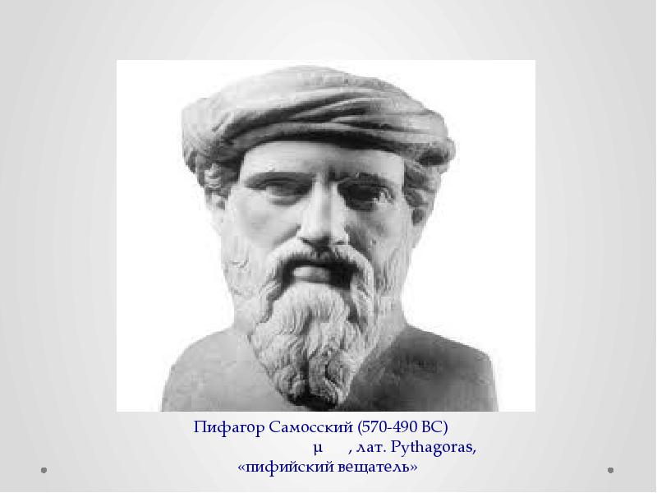
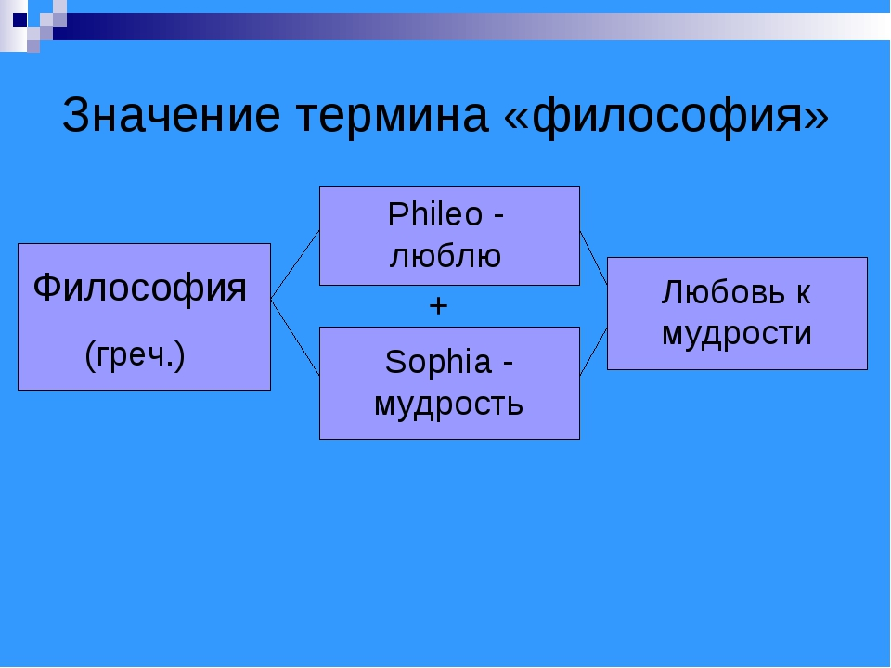
Пифагор 570-490 до н.э.
назвал себя философом, подчеркивая тем самым, свое скромное положение.
Пифагор – не мудрец, а только любитель мудрости.
.
Рождается в VI век до н.э. в Древней Греции.

Slide 22
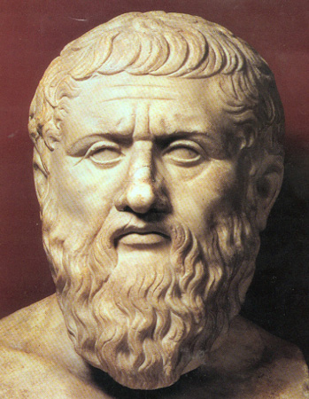
Платон
(др.-греч. Πλάτων, между 429 и 427 до н. э., Афины — 347 до н. э., там же)
древнегреческий философ, ученик Сократа, учитель Аристотеля.
Платон — первый философ, чьи сочинения сохранились не в кратких отрывках, цитируемых другими, а полностью.
.
Филия – это особый тип любви. Платон посвятил его истолкованию произведение «Пир». Оно сохранилось и дошло до наших времен. И является не только литературным памятником античности, но и глубоким философским текстом. Его изучают в университетах.
Филия – это «дружеское влечение». Это духовное стремление к высшему и совершенному, преодолевающее индивидуальную ограниченность физического существования, отказ от себя как от обособленной эгоистической личности.

Slide 23

Родительская (жертвенная ) любовь – «агапэ» Романтическая любовь – «эрос» Семейная (родственная, социальная) – «сторгэ» Дружеская любовь – «филия» философия дружеский тип любви к мудрости взаимообогощение: приобщаясь к мудрости через дружеское влечение жизнь становится мудрее.

Slide 24
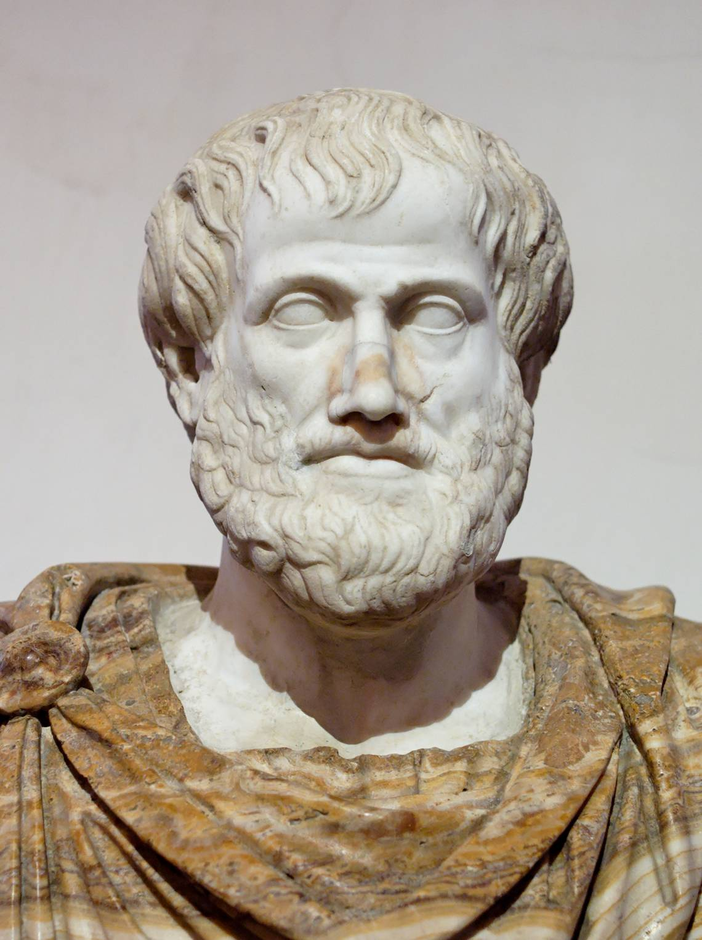
Аристотель (384 до н.э. – 322 до н.э.):
Мудрость – это не столько состояние, сколько цель.
Под мудростью древние греки понимали особого рода искусство жизни, которое состоит в достижении высших целей – красоты, добра и истины, находящихся в неразрывном единстве. Человеку не дано обладать мудростью, но стремление к ней качественно меняет его жизнь, внося в нее дополнительное измерение, открывая мир неизменных констант.
Мудрость – это целостное бытие и смысл жизни.
.

Slide 25
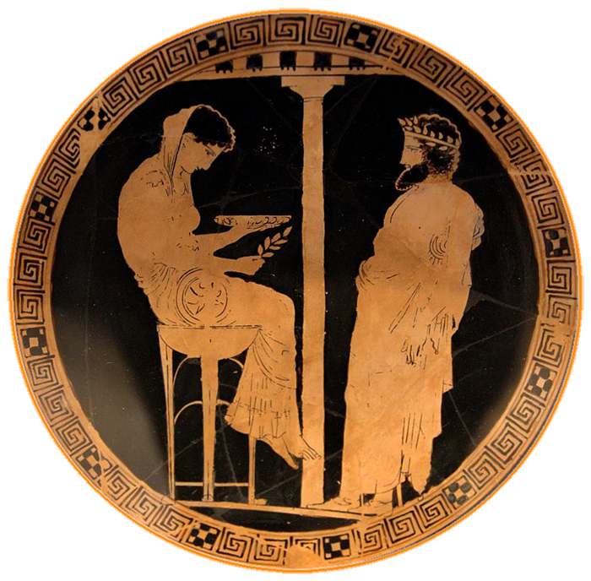
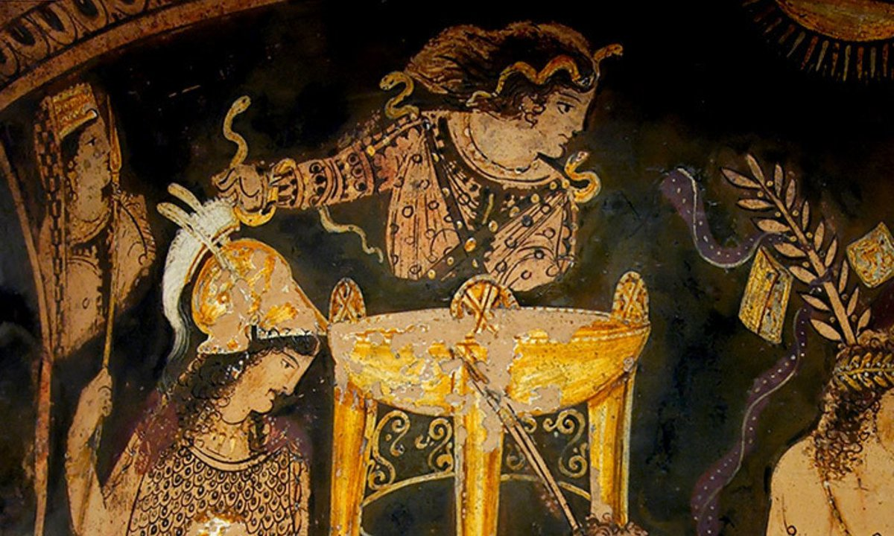
Мудрость (София) «занимается первыми причинами и началами», из которых все выводится и которые нельзя вывезти из каких-то других более общих положений. Такое знание, полагал Аристотель выше человеческих возможностей. Это удел богов.
.
История о золотом треножнике

Slide 26
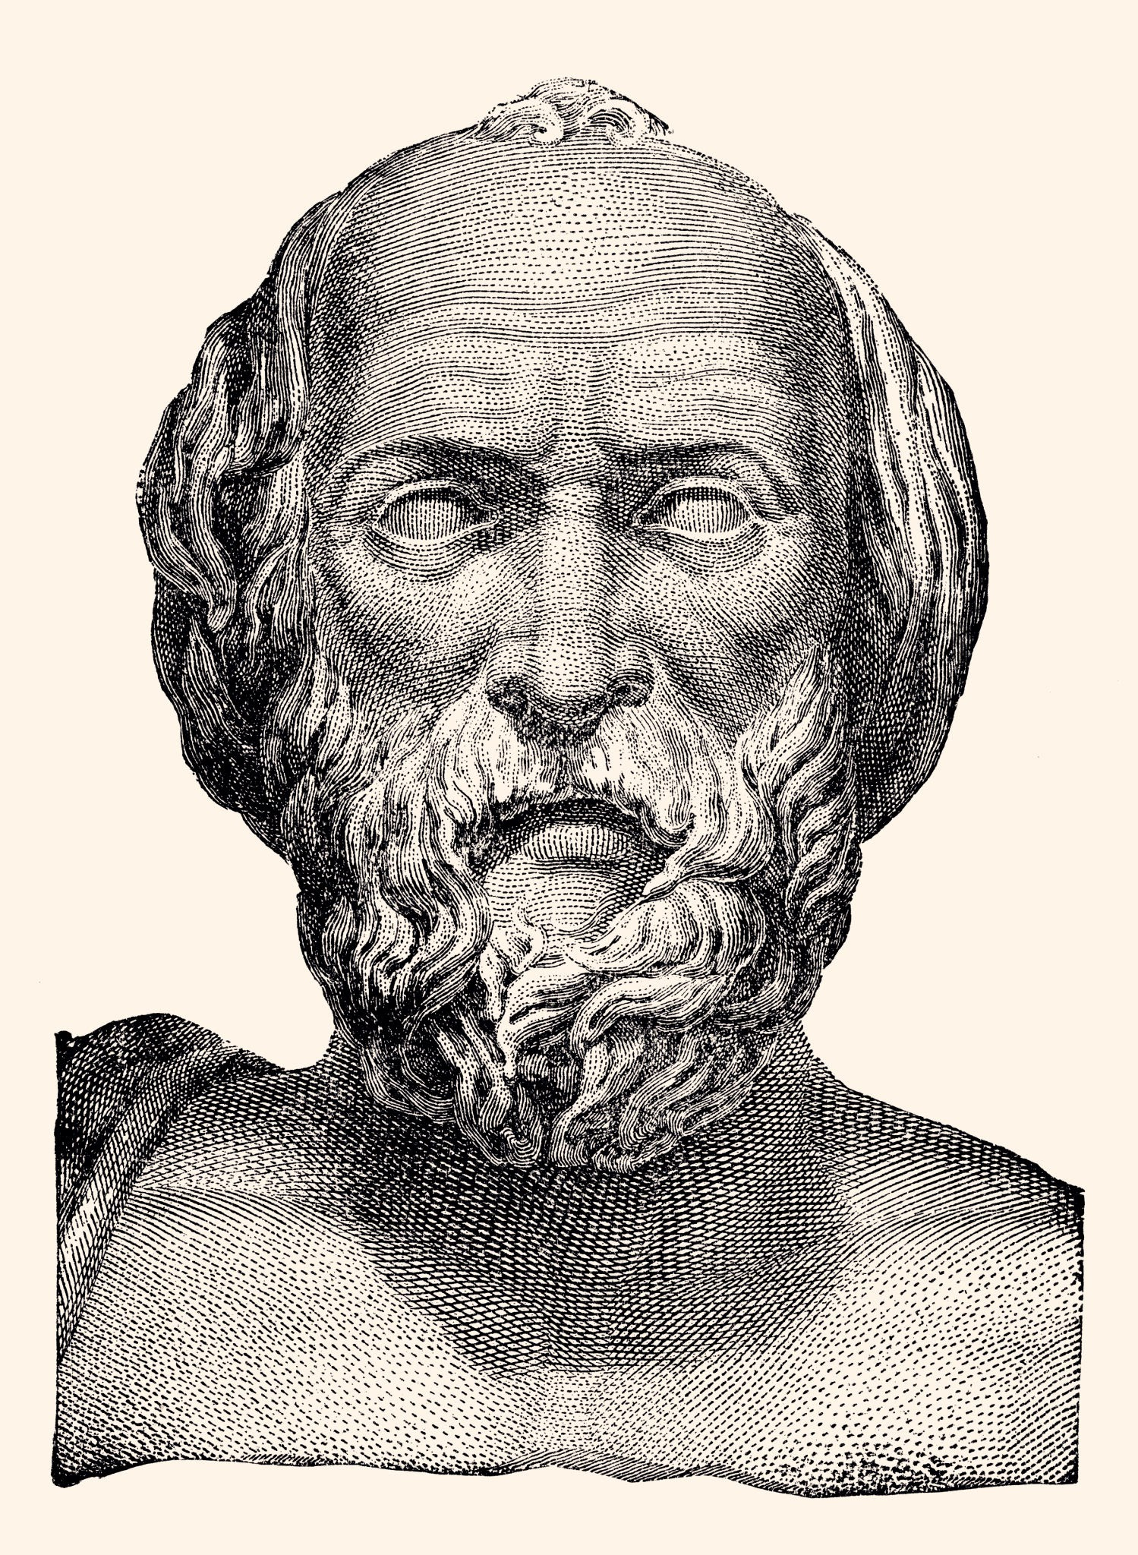
Эпикте́т (др.-греч. Έπίκτητος; ок. 50 — 138) — древнегреческий философ-стоик; раб в Риме, потом вольноотпущенный
.
«Энхиридион» (Έγχειρίδιον - Руководство):
Высшая мудрость (способность правильного рассуждения) - это умение различать то, что находится в нашей власти и то, что мы способны менять, от того, что мы не можем изменить, но можем принимать как дар.
(«Дихотомия контроля»)
эпитафия:
«Раб Эпиктет, хромой и бедный, как Ир, друг бессмертных».

Slide 27
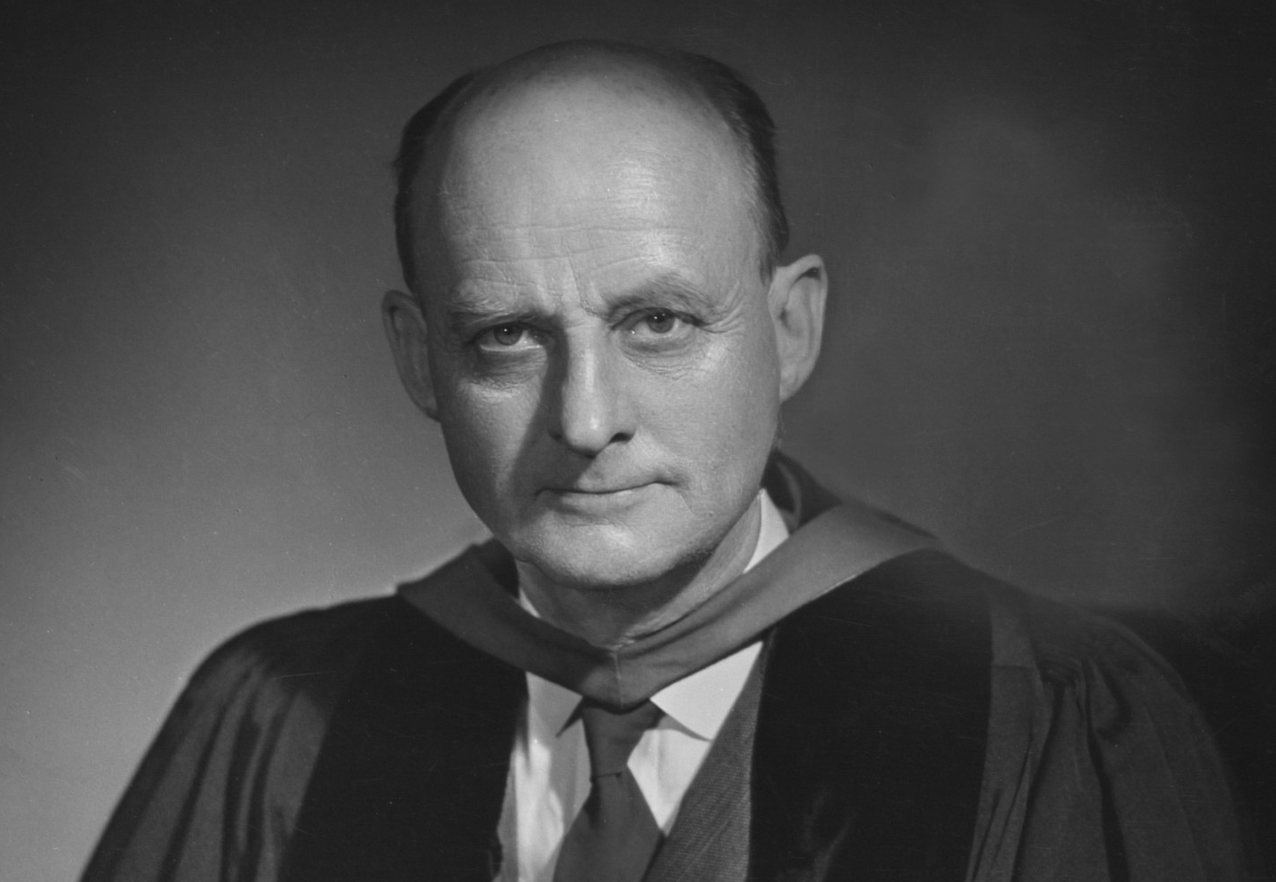
Рейнхольд Нибур 1892 -1971
Протестантский теолог
(христианский реализм, диалектическая теология)
.
* Господи,
* даруй нам ясность и умиротворение,
* чтобы принять то, что мы не можем изменить;
* мужество, чтобы изменить то, что в наших силах,
и мудрость, чтобы уметь отличить одно от другого.

Slide 28
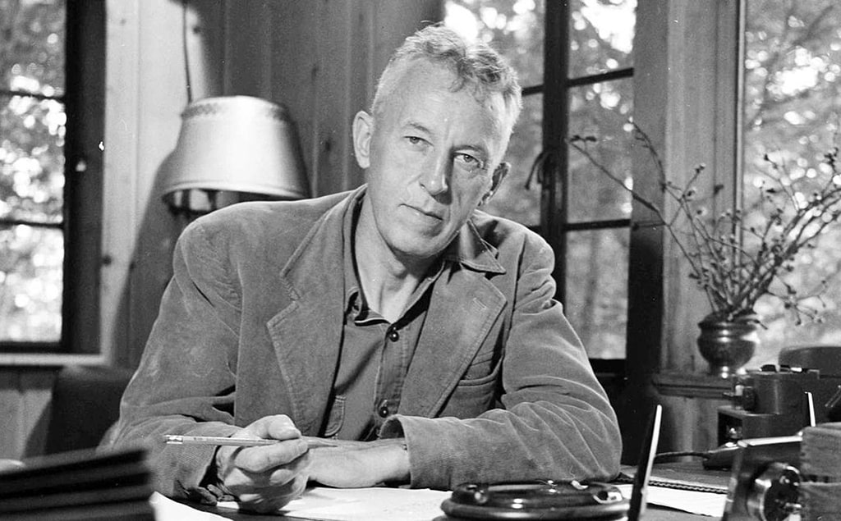

Уильям Гриффит Уилсон
(англ. William Griffith Wilson) также известный как «Билл У.» (1895 -1971)
.
один из создателей первого сообщества Анонимных алкоголиков, автор программы 12 Шагов АА.
После смерти Уилсона в 1971 году его имя было включено в список 100 величайших людей XX века по версии журнала Time.

Slide 29
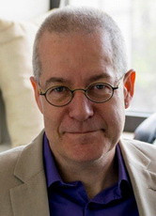


Массимо Пильюччи (16 января 1964, Massimo Pigliucci).
— американский биолог и философ науки. Профессор философии в Сити-колледже университета Нью-Йорка. Известен как критик псевдонауки и креационизма; выступает за секуляризм в науке и образовании. Является популяризатором современного стоицизма.
.

Slide 30
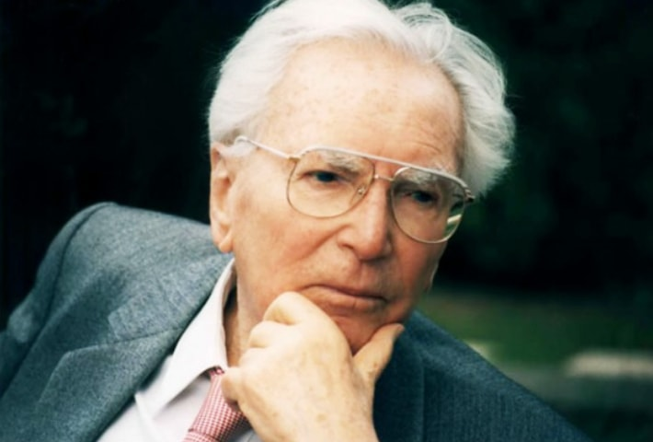

Ви́ктор Эми́ль Франкл ( 1905 — 1997)
австрийский психиатр, психолог, философ и невролог,
.
Известен как создатель логотерапии — направления в экзистенциальной психологии и психотерапии и как основатель третьей венской школы (после психоанализа Фрейда и индивидуальной психологии Адлера).

Slide 31
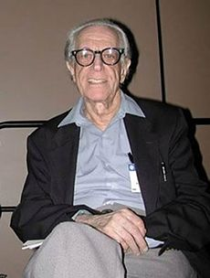

Альберт Эллис (1913 — 2007)
— американский психолог и когнитивный терапевт,
автор рационально-эмоциональной поведенческой терапии.
.
Негативные эмоции и дисфункциональные поведенческие реакции есть результат неверных когнитивных установок — иррациональных верований.
Один из идеологов сексуальной революции.

Slide 32
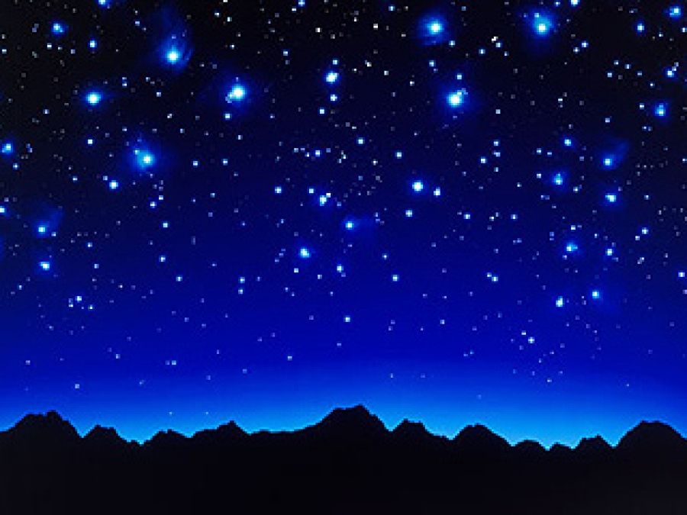
Космос κόσμος «порядок, гармония, красота») — понятие в котором зафиксировано
представление о природном мире как о пластически упорядоченном гармоническом целом.
Через понятие «космос» соединяются две функции — упорядочивающая и эстетическая.
ГОМЕР: Общая картина мира — это эпическая модель античного космоса: «это как бы огромное жилище, в котором живут, действуют и борются люди и боги».
ПЛАТОН («Тимей»): космос - ЭТО живой, соразмерный рганизм, обладающий разумной душой, а человек — это часть космоса.
.

Slide 33
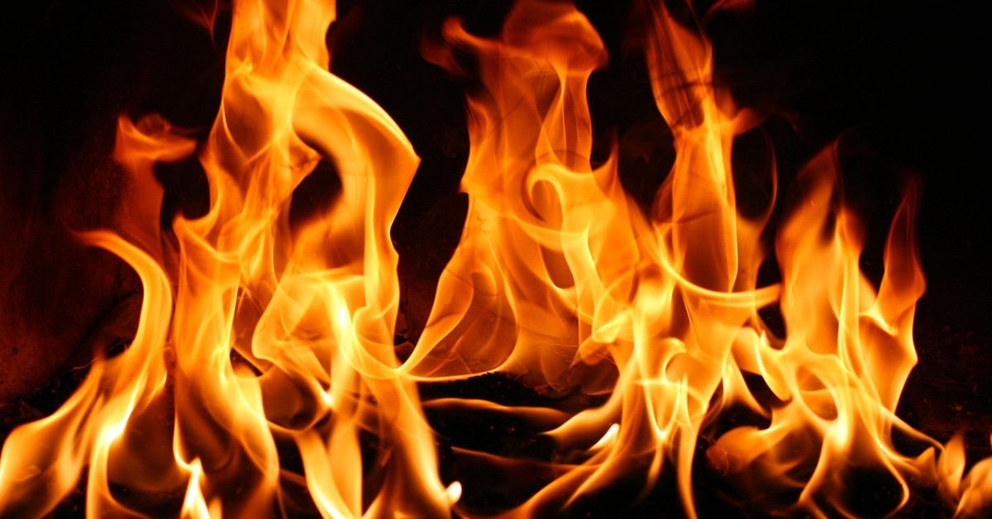
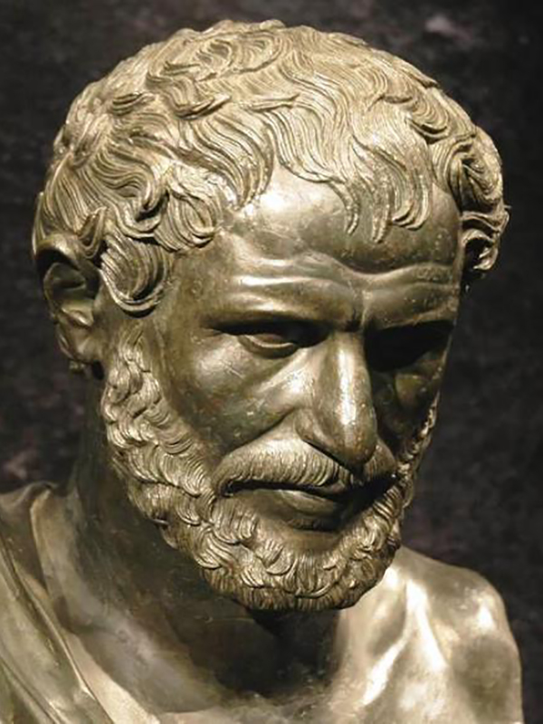
Гераклит Эфесский (540 до н.э. – 470 до н.э.):
«Этот космос не создан никем из богов, никем из людей, он был есть и будет вечно живым огнем, мерами потухающим, и мерами возгорающимся»

Slide 34
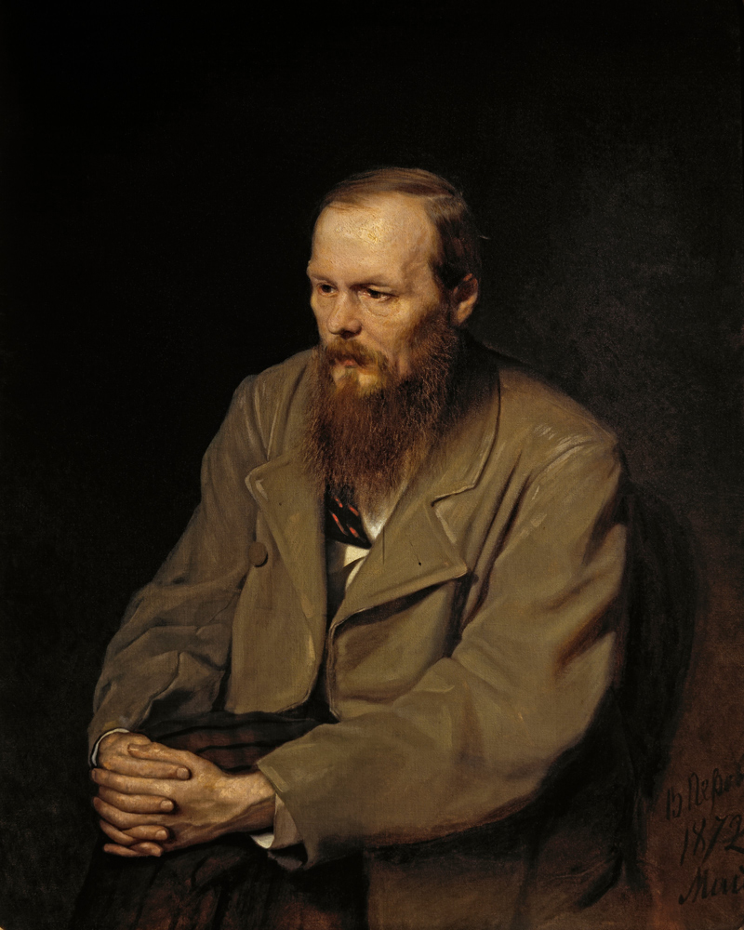
.
Ф.М. Достоевский:
«Красота спасет мир»

Slide 35
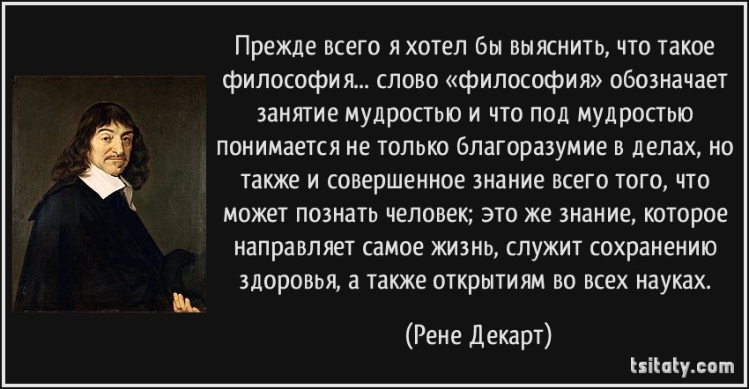

Slide 36
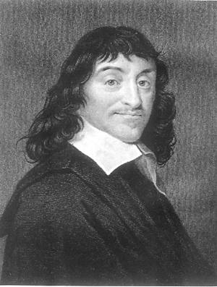
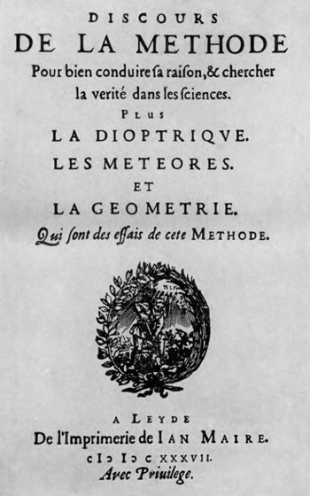
РЕНЕ ДЕКАРТ: РАССУЖДЕНИЕ О МЕТОДЕ, ЧТОБЫ ВЕРНО НАПРАВЛЯТЬ СВОЙ РАЗУМ И ОТЫСКИВАТЬ ИСТИНУ В НАУКАХ
«во-первых, повиноваться законам и обычаям моей страны, неотступно придерживаясь религии, в которой, по милости божией, я был воспитан с детства, и руководствуясь во всём остальном наиболее умеренными и чуждыми крайностей мнениями, сообща выработанными самыми благоразумными людьми, в кругу которых мне предстояло жить».

Slide 37
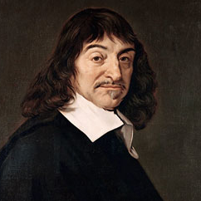
«Моим вторым правилом было оставаться настолько твёрдым и решительным в своих действиях, насколько это было в моих силах, и с не меньшим постоянством следовать даже самым сомнительным мнениям, если я принял их за вполне правильные».
.
«Третьим моим правилом было всегда стремиться побеждать скорее себя, чем судьбу (fortune), изменять свои желания, а не порядок мира и вообще привыкнуть к мысли, что в полной нашей власти находятся только наши мысли.»

Slide 38
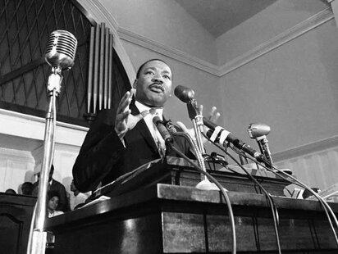
Мартин Лютер Кинг
«Самый главный и постоянный вопрос в жизни человека: «Что я делаю для других?».
.
«Функция образования — научить человека думать интенсивно и мыслить критически.
Интеллект и характер — вот истинная цель образования».
Ненасилие - это не стерильная пассивность, а мощная моральная сила, созданная для социальных преобразований.

Slide 39

Философия – это особого рода дискурс и стиль жизни (Пьер Адо)
.

Slide 40
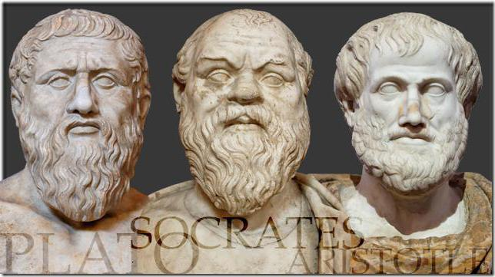
Философия как стиль жизни и как форма культуры проявляется в том, чтобы
.
прояснять через особым образом организованную речевую практику (дискурс) высшие цели, идеалы, абсолюты,
сверять свою жизнь с ними,
прилагать усилия по их реализации.

Slide 41
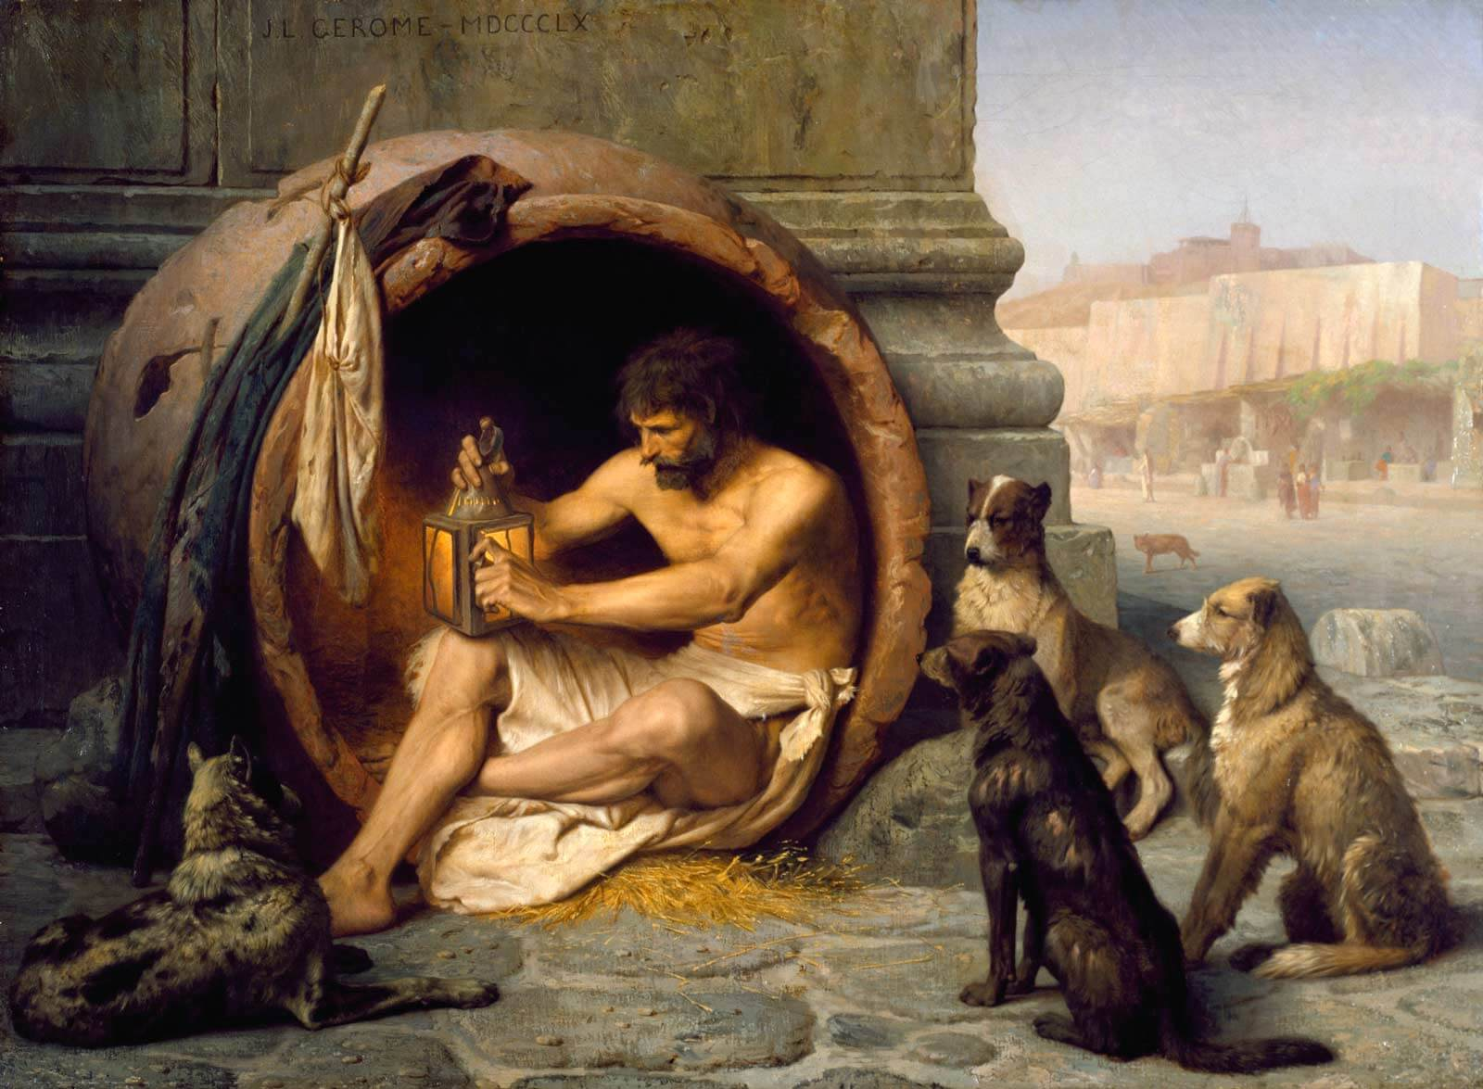
Философия – это особый стиль жизни, способ жить. Это работа над самим собой, как духовно-практический опыт реального процесса «вырабатывание внутреннего человека».
.

Slide 42
Предмет философии
Решение предельно общих мировоззренческих вопросов, связанных с синтезом представлений о культуре, обществе и природе нуждается в знаниях особого типа, т.е. знаниях о действительности в целом. Философия – это особая система знаний, отличающаяся от всех остальных тем, что она рассматривает не отдельные стороны и проблемы действительности, а действительность в целом, а также соотношение этого целого с человеком. Отсюда формируется понимание предметного поля философии.

Slide 43
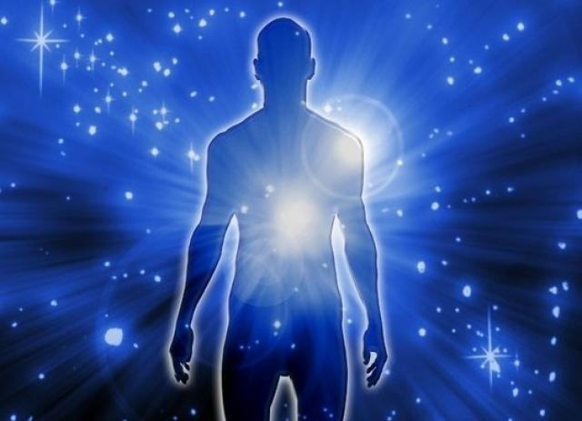
Предметное поле философии связано с пониманием общих законов, являющихся основой существования Космоса.
.
Формирование предмета философии связано с удивлением древних: «почему есть нечто, а не ничто?».

Slide 44
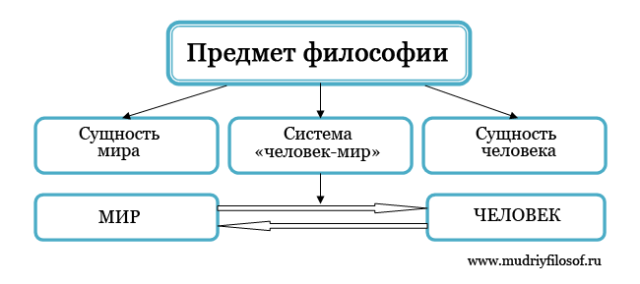
Предметом философии являются всеобщие связи в системе «человек-мир». Философия – это рационально-теоретическое осмысление этих связей.

Slide 45
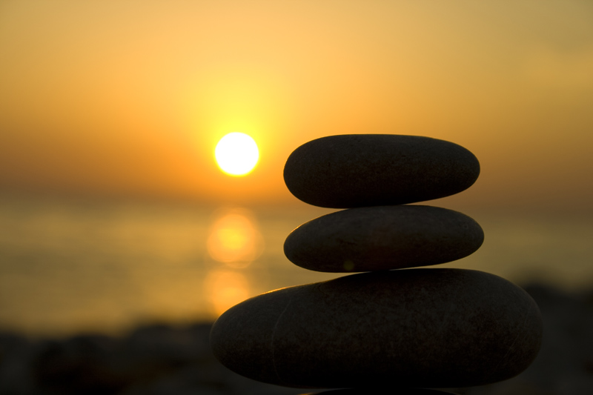
Мир - это окружающая нас природа на всех ее уровнях, включая общество и самого человека.

Slide 46
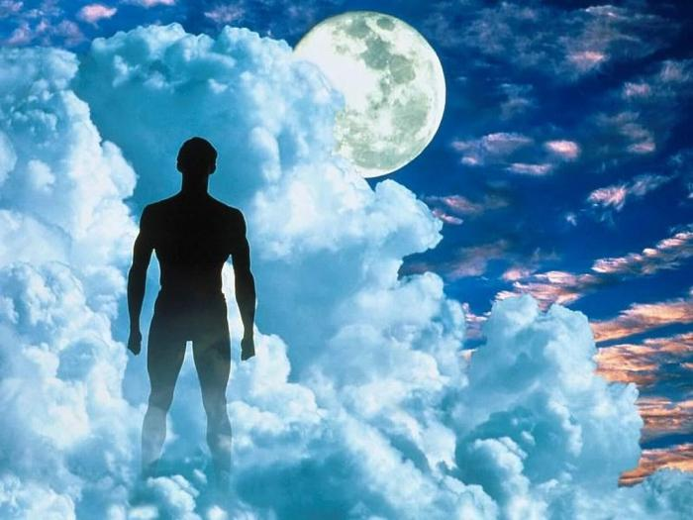
Мир − то материально-всеобщее («Космос» у древних греков), что противостоит Человеку, и частью чего он одновременно является в качестве одухотворенного существа.

Slide 47
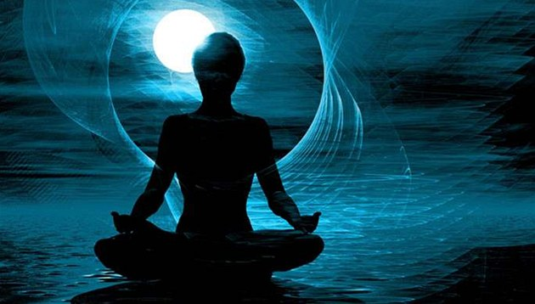
Человек рассматривается в философии как творческий субъект познания и носитель сознания и мышления, а также как объект философского познания, объект самосознания.

Slide 48
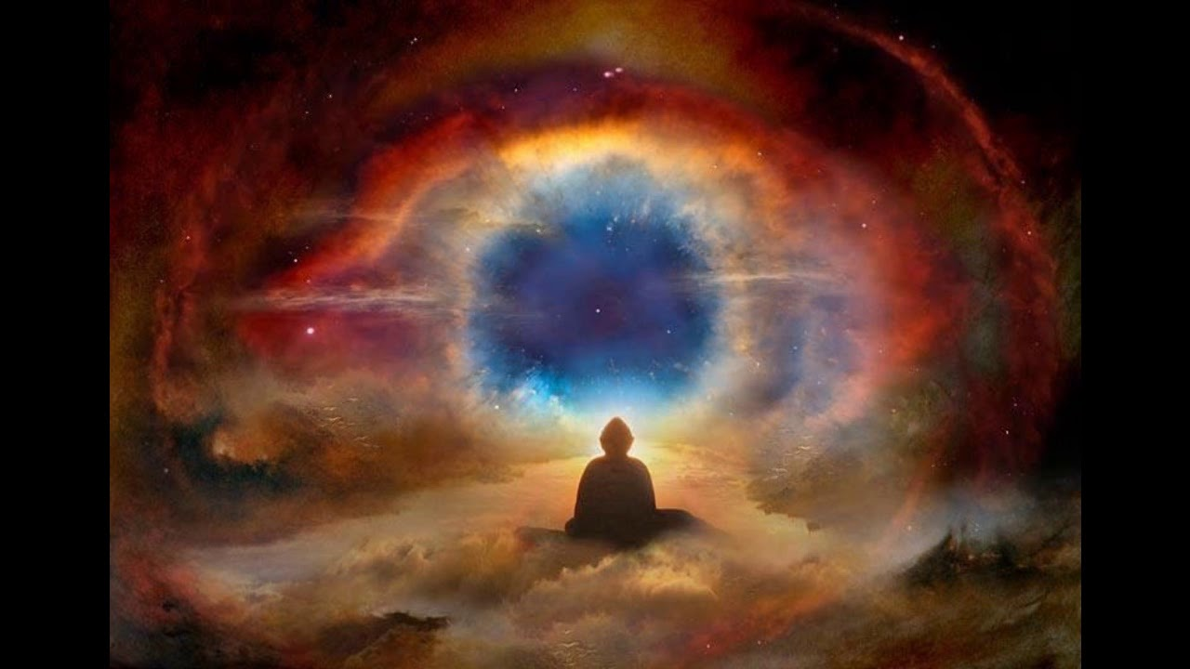
Человеческое “Я” это
и сознание,
и мышление,
и дух.
противопоставление мира и человека, духа и материи является условным.

Slide 49
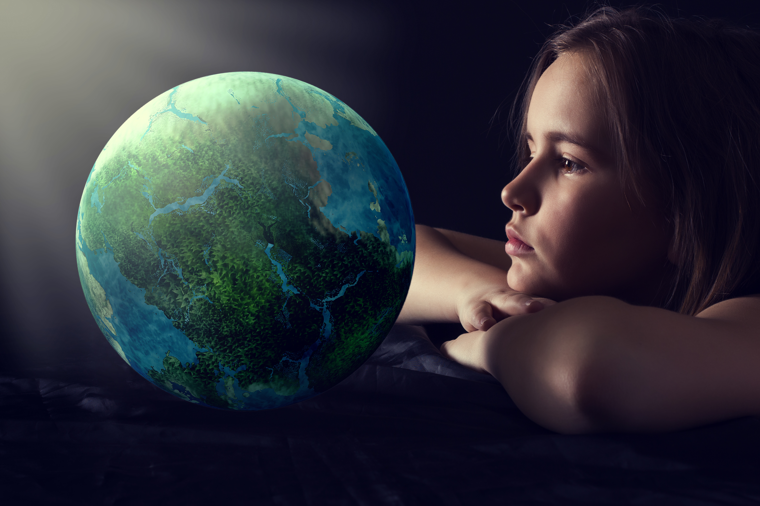
Универсальные связи человека с миром:
Познавательная

Slide 50

Универсальные связи человека с миром:
Социально-ценностная

Slide 51
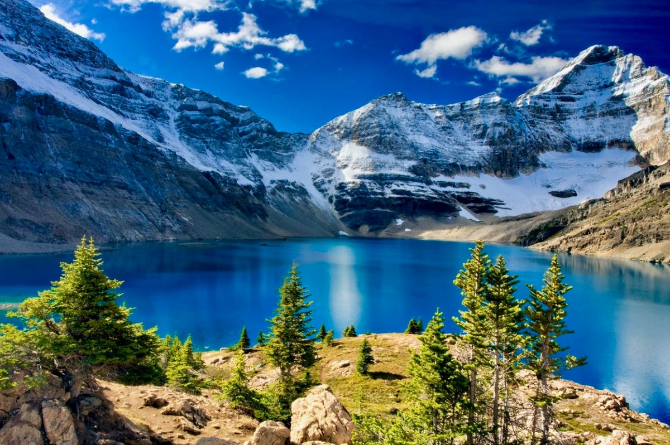
Универсальные связи человека с миром:
эстетическая

Slide 52
Выявление сущности человека – ЭТО
выявление различных сторон его
взаимоотношений с миром.

Slide 53
Философия – это
один из способов обоснования человеческого индивидуального существования. Это способ приобрести свое общественное «Я», всю сумму своих отношений с миром, с другими людьми, с поколениями, с прошлым, с настоящим, с будущим. Реально человек может быть кем угодно. Но при этом он должен быть человеком, быть самим собой. Эта возможность осуществляется через мышление.
Быть собой это значит быть включенным в какую-то общую связь, быть со всеми вместе.
Быть собой – это строить свое отношение с другими через свою собственную индивидуальность. Это значит быть самому посредником в этих отношениях, а не так, чтобы тебя опосредовал кто-то другой.
.

Slide 54
Базовое определение:
Философия – это рационально-теоретическая форма духовной культуры, предметом которой являются универсальные связи человека с миром.
Философия выступает самосознанием общечеловеческой культуры, выдвигая рациональные и ценностные ориентиры перед Человеком и Обществом, вырабатывает предельно общие представления о мире и месте человека в нем.

Slide 55
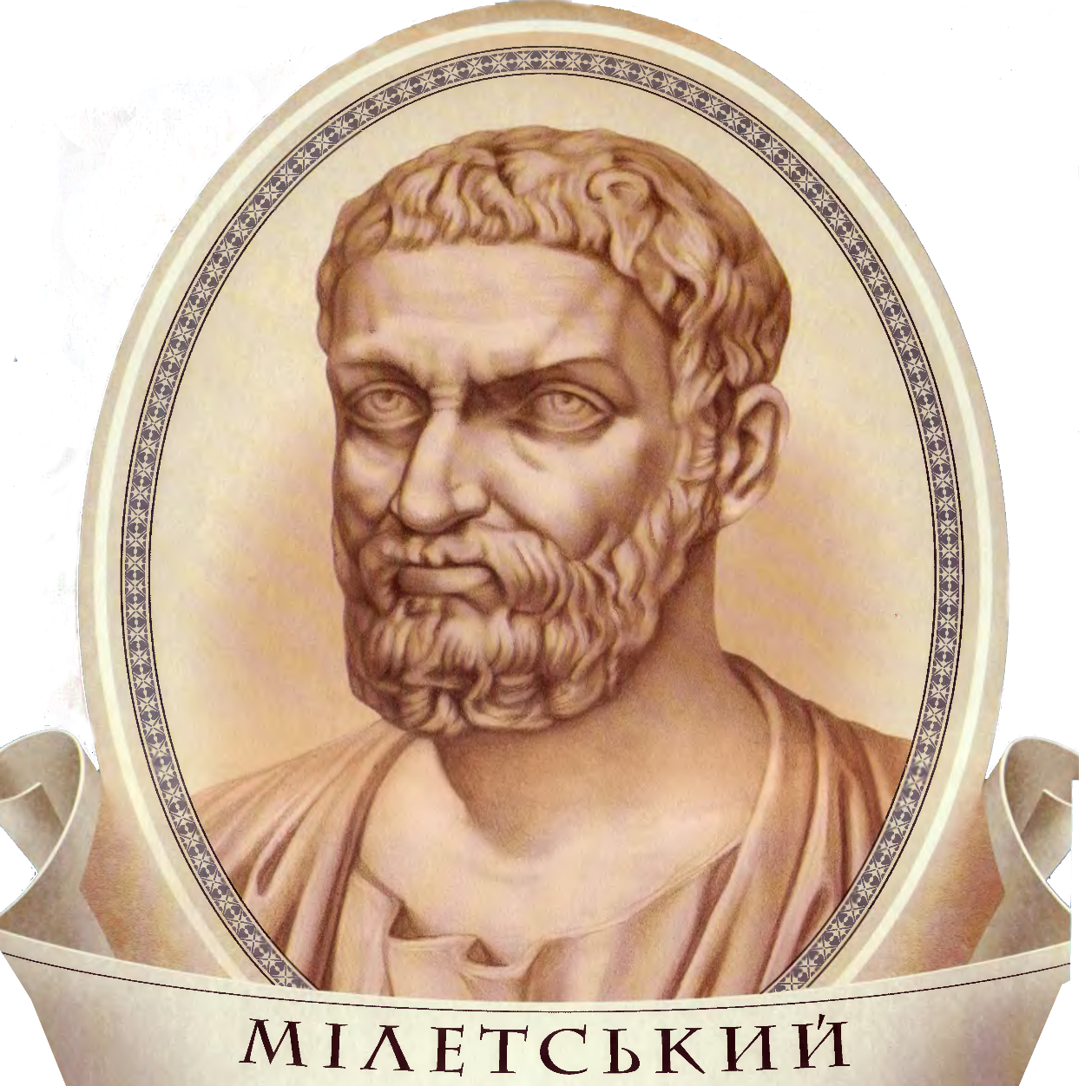
Фалес (637 до 624 до н. э) -
древнегреческий философ из Милета в Малой Азии, основатель первой древнегреческой научно-философской милетской школы, которая вошла в историю под названием «милетской».
В античной традиции неизменно открывал список «семи мудрецов», заложивших основы греческой культуры и государственности.

Slide 56

«Все есть вода»
каждая вещь представляет прямую или превращенную форму существования воды
вещи рождаются, возникая из воды, и умирают, обращаясь в воду, как свое первоначало (все было когда-то водой, все будет когда-нибудь водой, на воду обмениваются все вещи);
круговорот воды – форма существования и самосохранения воды и всей природы.

Slide 57
СОКРА́Т (Σωϰράτης, лат. Socrates) из Афин
(469–399 до н. э.)
В каждом человеке есть Солнце. –
Только дайте ему светить!
there is a sun in every person.
Just let it shine!!

Slide 58


Slide 59
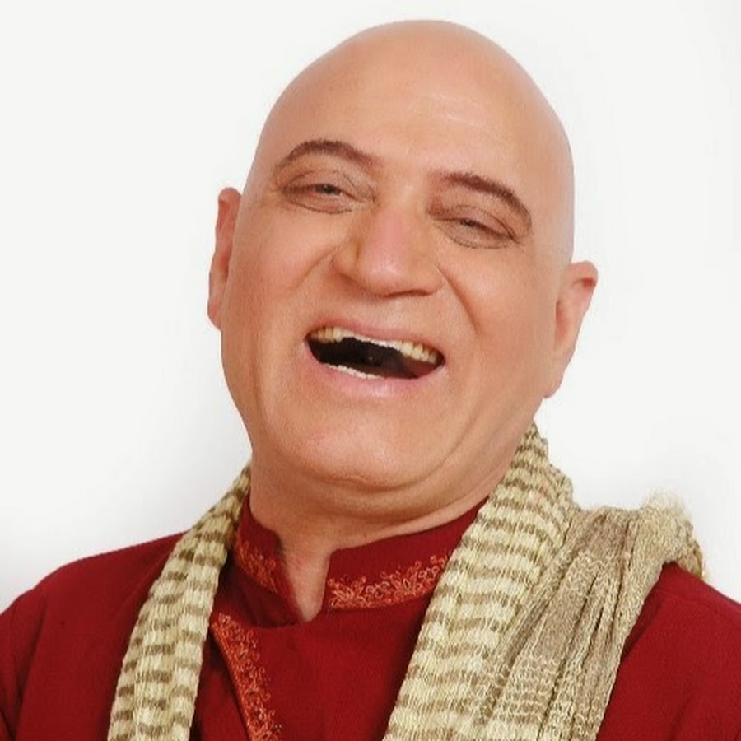
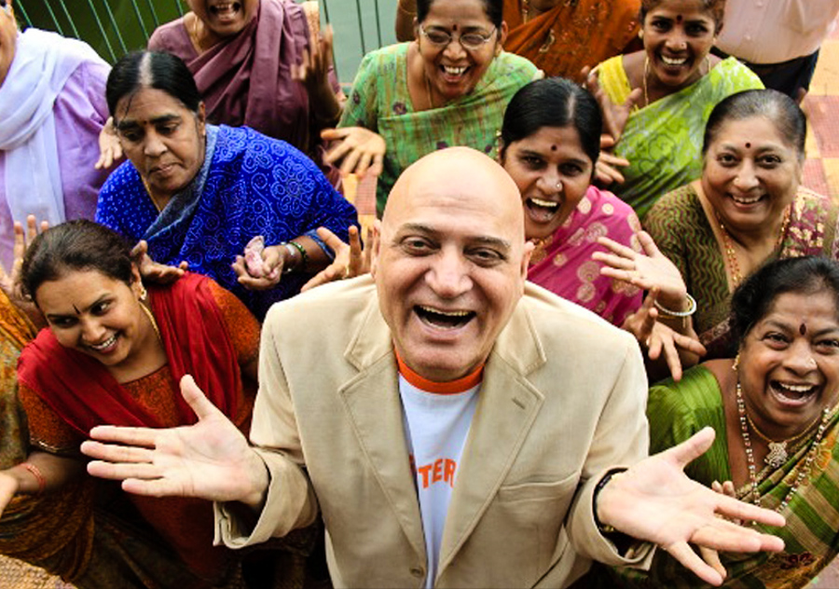
Мадан Катария. ФИЛОСОФИЯ СМЕХА:
Смех – это лучшее лекарство
https://youtu.be/UBaLezAf7Yg

Slide 60
Домашнее задание:
Подготовить выступление о философе Античной Греции: 5-10 минут.
Фалес, Гераклит, Анаксимандр, Анаксимен, Эмпедокл, Анаксагор, Парменид, Зенон, Демокрит, Диаген, Марк Аврелий, Эпикур,

Slide 61
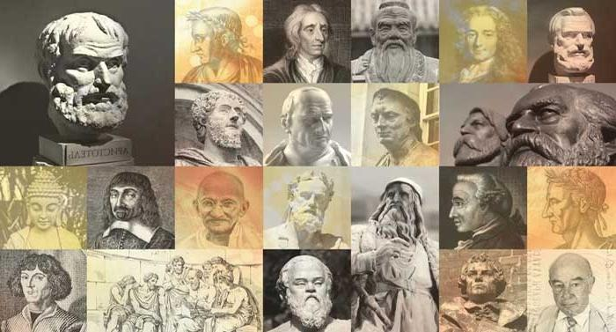

Slide 62

Литература Дмитриев В. Так что же такое философия? http://www.censura.ru/articles/whatsphiloagain.htm Доброхотов А.Л. Введение в философию. М., 1995.
Лохов С.А. Основы философии. М., 2014 Мамардашвили М.К. Как я понимаю философию. М., 1990. Нагель Т. Что все это значит? Очень краткое введение в философию. М., 2001. С. 15-18. Наука и квазинаука. Монография. Под ред. Найдыша В.М. М., 2008, с. 48-51. Стрельник О.Н. Философия. Краткий курс лекций. М., 2013. С. 5-10. Ясперс К. Что такое философия//Введение в философию.

Slide 63
Экзаменационные вопросы:
9. Философия как рационально-теоретический интегратор культуры, как рефлексия над основаниями культуры.
10. Философия как методология и как мировоззрение. Прогностические функции философского знания.
11. Понятие науки. Наука как тип знания и вид познавательной деятельности.
12. Проблема соотношения науки и философии как форм духовной культуры.
13. Функции науки в жизни общества (наука как мировоззрение, как производительная и социальная сила). Интернализм и экстернализм в понимании механизмов научной деятельности.

Slide 64
Спасибо за внимание
Философия

